Slide 1
안드로이드를 활용한
알고리즘 시각화
6조
황의현(202207020)
박형열(202007033)

Slide 2
정렬 알고리즘 소개
정렬 알고리즘은 컴퓨터 과학에서 매우 중요한 주제 중 하나이며, 데이터를 일정한 순서로 나열하는 방법을 의미합니다. 이러한 알고리즘은 데이터를 효율적으로 정렬함으로써 데이터 검색, 분석 및 관리를 보다 효과적으로 수행할 수 있도록 도와줍니다.
정렬 알고리즘을 이해하고 시각화하는 것은 프로그래밍 및 알고리즘 이해 능력을 향상시키는 데 큰 도움이 됩니다. 이번 프로젝트에서는 안드로이드 앱을 통해 이러한 정렬 알고리즘을 시각적으로 표현하여 사용자들이 알고리즘의 작동 원리를 보다 명확하게 이해할 수 있도록 도와줄 것입니다.

Slide 3
안드로이드 앱 개요
주요 기능
  숫자 입력: 사용자가 공백으로 구분된 숫자를 입력합니다.
  정렬 알고리즘 선택: 선택, 삽입, 버블, 퀵 정렬 중 선택 가능합니다.
  정렬 과정 시각화: 선택된 알고리즘에 따라 정렬 과정을 시각적으로 보여줍니다.
  결과 출력: 정렬 완료 후 결과를 텍스트로 표시합니다.
사용 흐름
  사용자가 숫자를 입력합니다.
  메뉴에서 정렬 알고리즘을 선택합니다.
  "시작" 버튼을 눌러 정렬을 시작합니다.
  정렬 과정이 실시간으로 시각화 뷰에 표시됩니다.
  정렬 결과가 텍스트뷰에 출력됩니다.

Slide 4
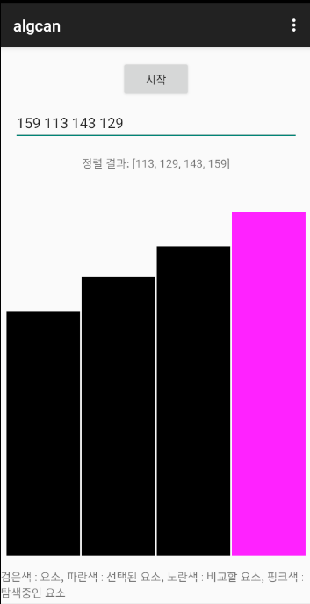
UI 설명
알고리즘을 고르는 메뉴
정렬을 시작하는 버튼
배열에 들어갈 값을 적는 곳
(공백으로구분)
정렬결과출력
정렬 과정을 보여주는 곳
설명서

Slide 5
결론
이번 프로젝트를 통해 정렬 알고리즘을 학습하고, 안드로이드 앱 개발 능력을 향상시킬 수 있었습니다.
정렬 알고리즘의 시각화는 학습자들이 복잡한 알고리즘을 더 쉽게 이해하는 데 큰 도움이 되며, 이러한 교육 도구의 개발은 지속적인 연구와 개선이 필요합니다. 앞으로도 다양한 알고리즘과 기술을 학습하고 응용하여 더욱 발전된 교육용 도구를 만들어 나가겠습니다.

Slide 6
감사합니다

